Slide 1
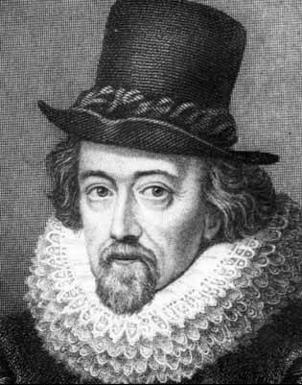
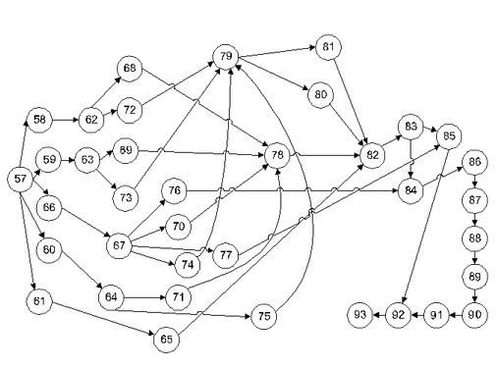
Графы

Slide 2
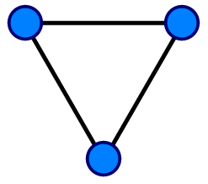
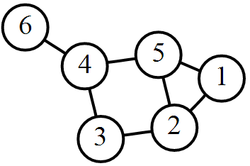
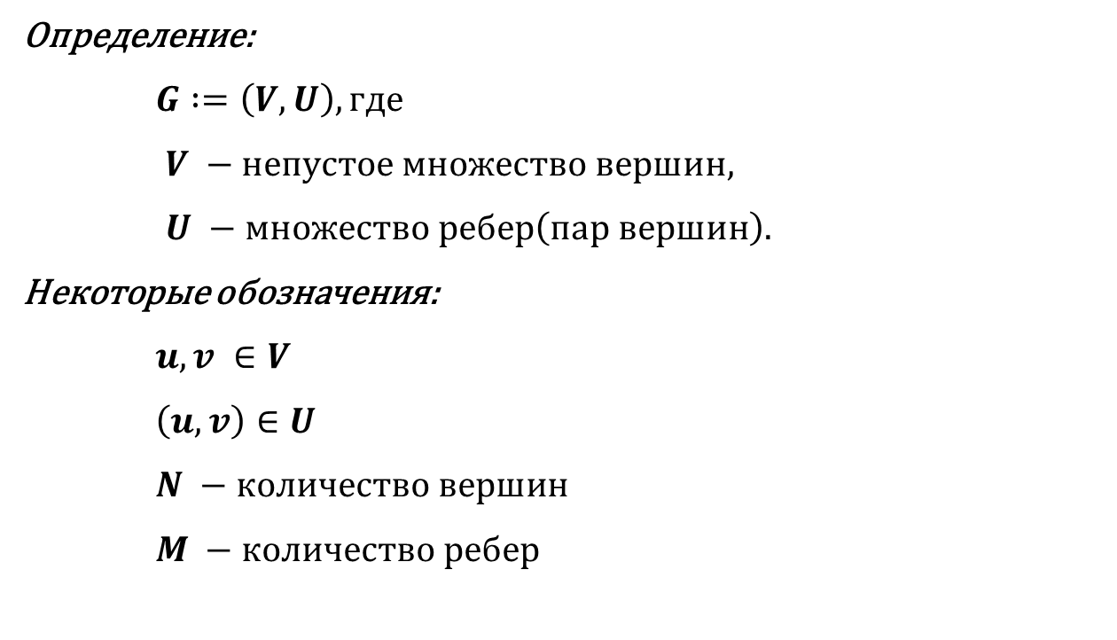
Графы. Определение.
Определение:
$G :=\left(V,U\right), где$
$V −непустое множество вершин,$
$U −множество ребер\left(пар вершин\right).$
Некоторые обозначения:
$u,v ∈V$
$\left(u,v\right)∈U$
$N −количество вершин$
$M −количество ребер$

Slide 3
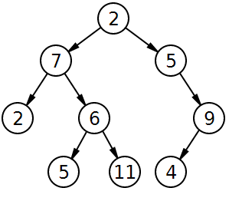
Графы.
Соседние(смежные) вершины
Смежные ребра
Кратные ребра
Степень вершины
Связный граф
Полный граф
Маршрут
Цепь
Цикл
Дерево

Slide 4
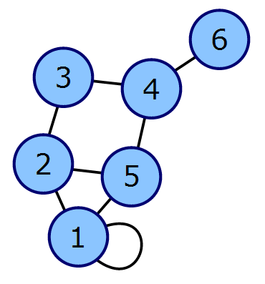
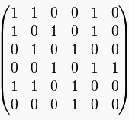

Графы в памяти компьютера.
Матрица смежности:
$A −матрица N×N,$
$A\left[u\right]\left[v\right]= \left\{\begin{aligned}1, \left(u,v\right)∈E, \\ 0,\left(u,v\right)∉E.\end{aligned}\right.$
Объем занимаемой памяти:
$$O(N^{2})$$

Slide 5
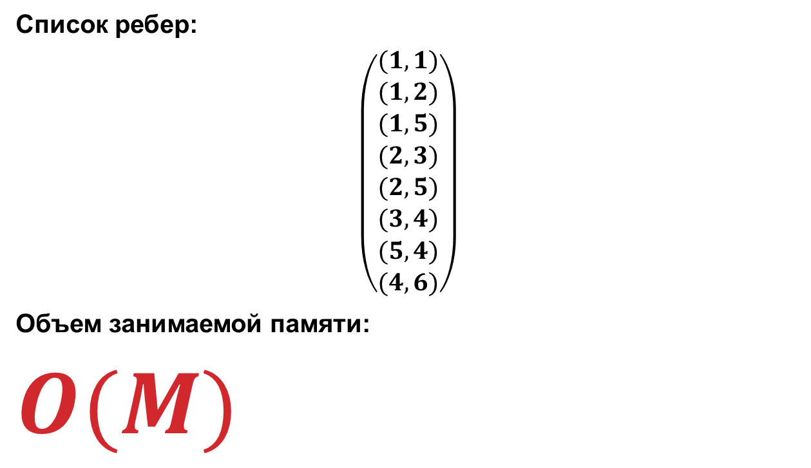
Графы в памяти компьютера.
Список ребер:
$$\left(\begin{matrix}(1,1) \\ \begin{matrix}(1,2) \\ (1,5) \\ (2,3)\end{matrix} \\ \begin{matrix}(2,5) \\ (3,4) \\ \begin{matrix}(5,4) \\ (4,6)\end{matrix}\end{matrix}\end{matrix}\right)$$
Объем занимаемой памяти:
$$O(M)$$

Slide 6
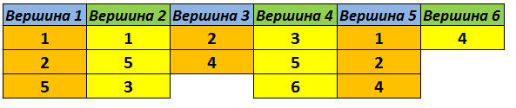

Графы в памяти компьютера.
Списки смежности:
Объем занимаемой памяти:
$$O(M+N)$$

Slide 7
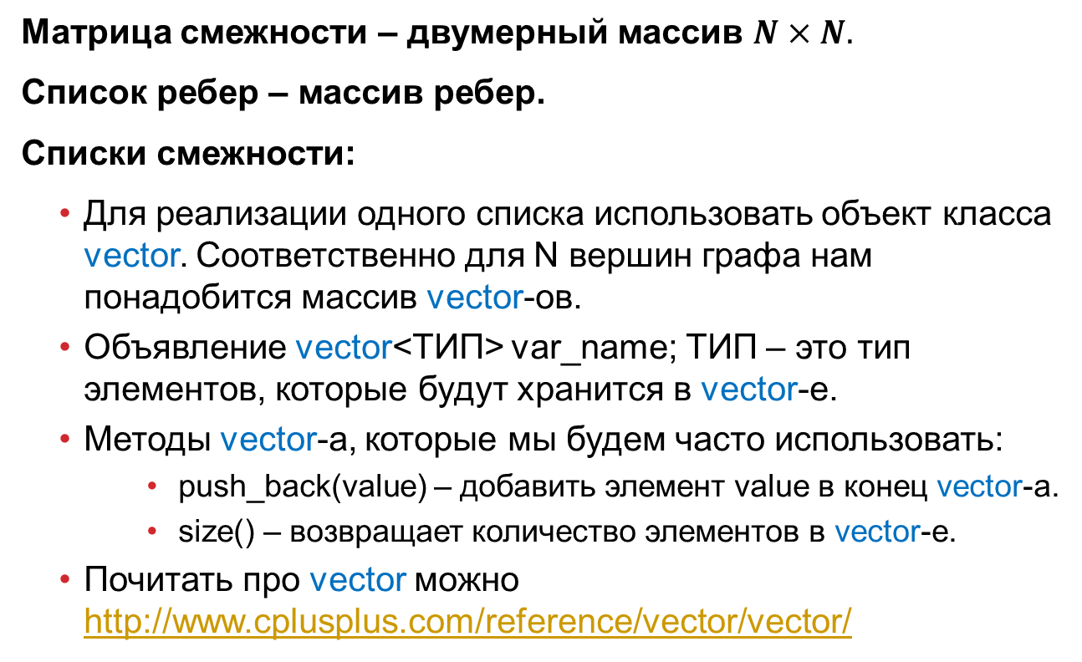
Реализация.
Матрица смежности – двумерный массив $N×N.$
Список ребер – массив ребер.
Списки смежности:
Для реализации одного списка использовать объект класса vector. Соответственно для N вершин графа нам понадобится массив vector-ов.
Объявлениеvector<ТИП>var_name; ТИП – это тип элементов, которые будут хранится в vector-е.
Методы vector-а, которые мы будем часто использовать:
push_back(value) – добавить элемент value в конец vector-а.
size() – возвращает количество элементов в vector-е.
Почитать про vectorможно http://www.cplusplus.com/reference/vector/vector/

Slide 8
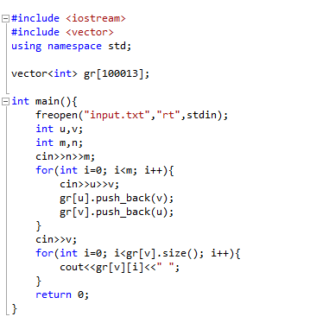
Пример. Список смежности.

Slide 9
А если есть что-то еще?
Использовать pair<тип1, тип2>
Пример объявления pair<int, double> s;
s.first – первое значение в паре
s.second – второе значение в паре
Пример объявления нагруженного графа:
vector< pair<int,int> > gr[100013];
gr[i][j].first – обычно смежная вершина
gr[i][j].second – обычно вес ребра (i, gr[i][j].first)
Написать свою структуру(struct)
Часто используется, если необходимо хранить не только вес
struct pnt{
int u;
int w;
....
};

Slide 10
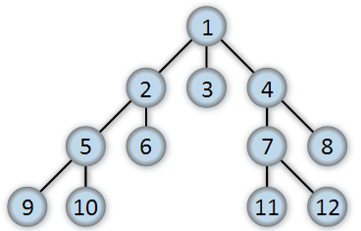
Обход в ширину.
Обход в ширину графа происходит по уровням: сначала посещается вершина уровня 0, затем вершины уровня 1, находящиеся на расстоянии в 1 шаг от начальной вершины, затем – вершины уровня 2, расположенные на 2 шага от начала обхода, т. е. на 1 шаг от вершин уровня 1 и т. д.

Slide 11
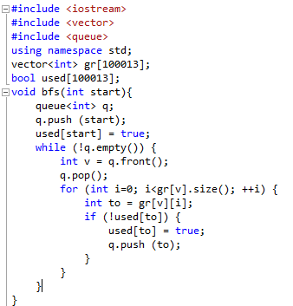
Реализация.

Slide 12
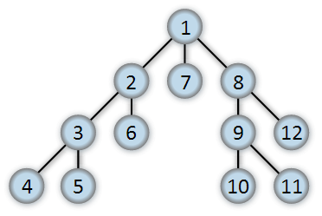
Обход в глубину.
Если можно – вглубь к преемнику, дальше от начала обхода, иначе – назад к предшествующей вершине на пути от начала обхода.

Slide 13
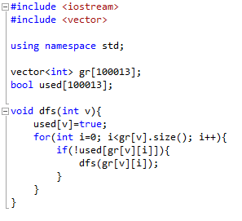
Реализация.

Slide 14
Примеры задач.
Проверка на связность
Количество компонент связности
Проверка на существование цикла
Топологическая сортировка
Компоненты сильной связности
Поиск мостов и точек сочленения
Эйлеровы пути и циклы
Нахождение максимального потока
Наименьший общий предок

